Slide 1
Apresentação de resultados
Clean & simple
Subseção de Modelagem – Div C2
Cap Moreira
31 Out 14

Slide 2
Subseção de Modelagem
Objetivo: Propor um plano de modelagem de C2, alinhado com a linha de pesquisa da Div C2
Modelar apoio à decisão
Modelar interoperabilidade
Definir métricas
Apoiar a equipe de simulação
Modelagem

Slide 3
Atividades Realizadas
Levantamento estatístico dos dados do Pacificador referente à Copa das Confederações 2013
  Incidentes
  Ações planejadas
  Relatos de situação
Modelagem do processo de chegada de informação (incidentes + relatos de situação)

Slide 4
Atividades Realizadas
Levantamento Estatístico

Slide 5
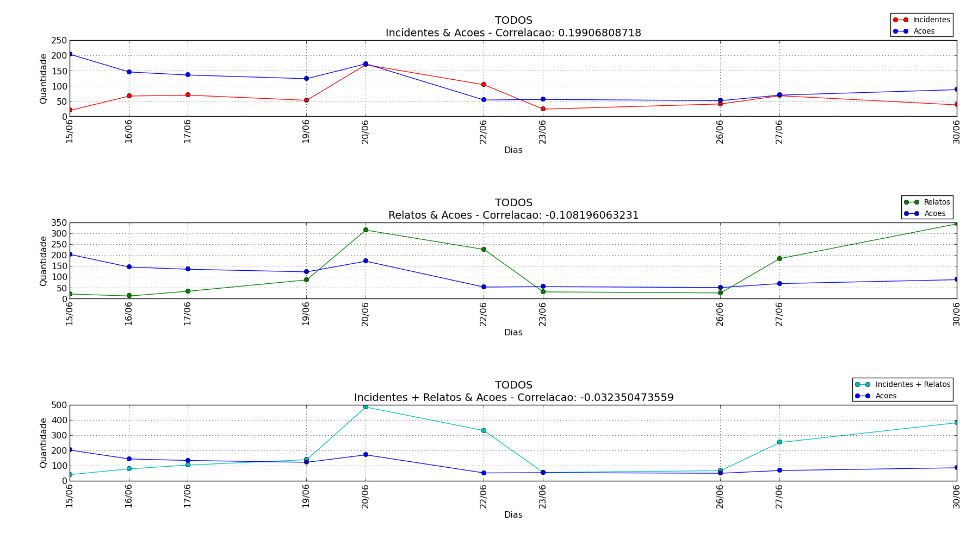

Slide 6
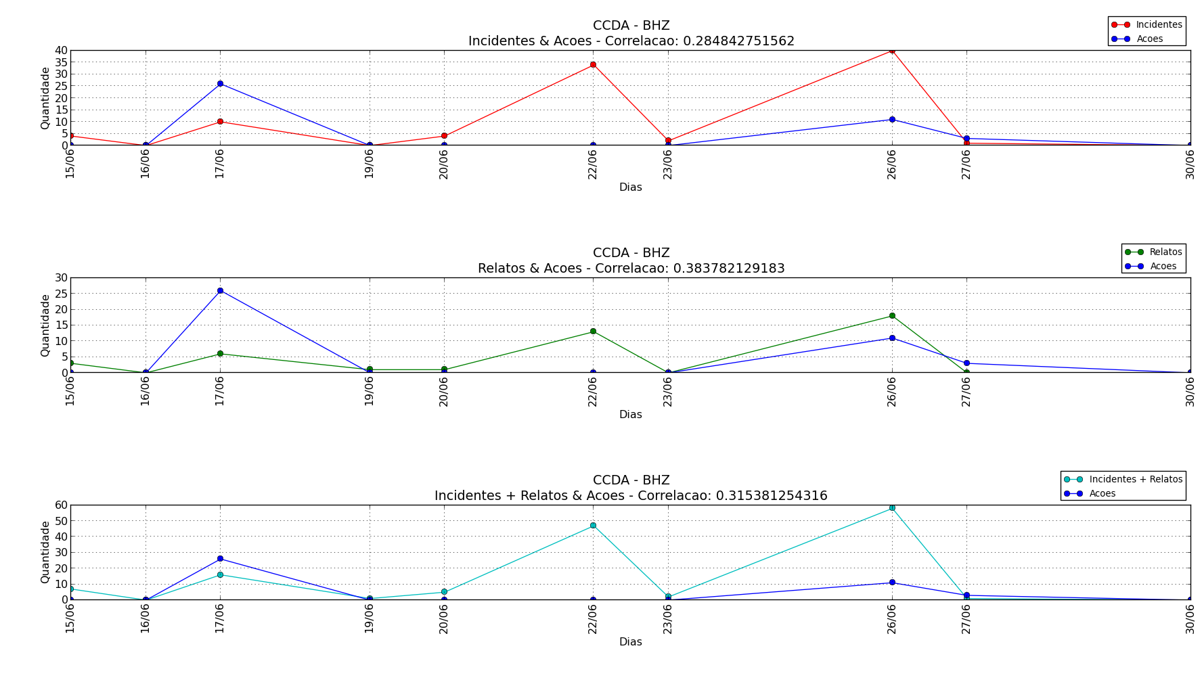

Slide 7
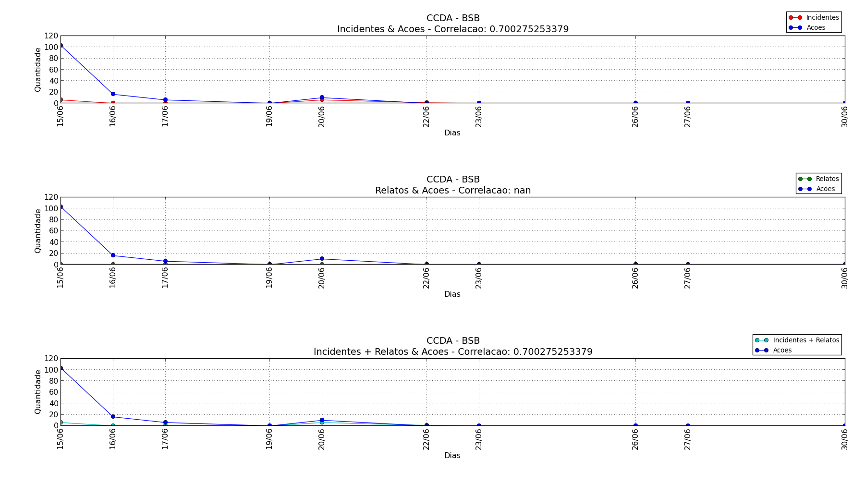

Slide 8
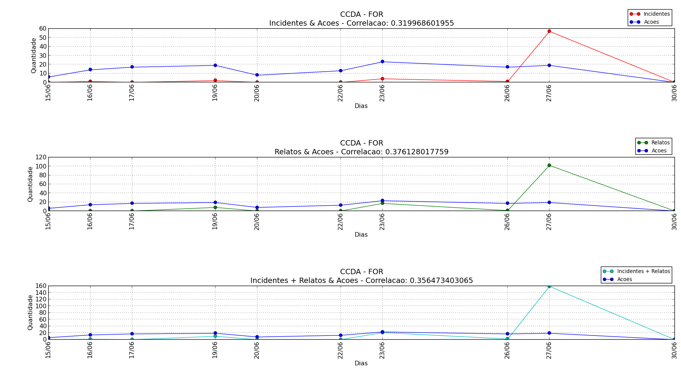

Slide 9
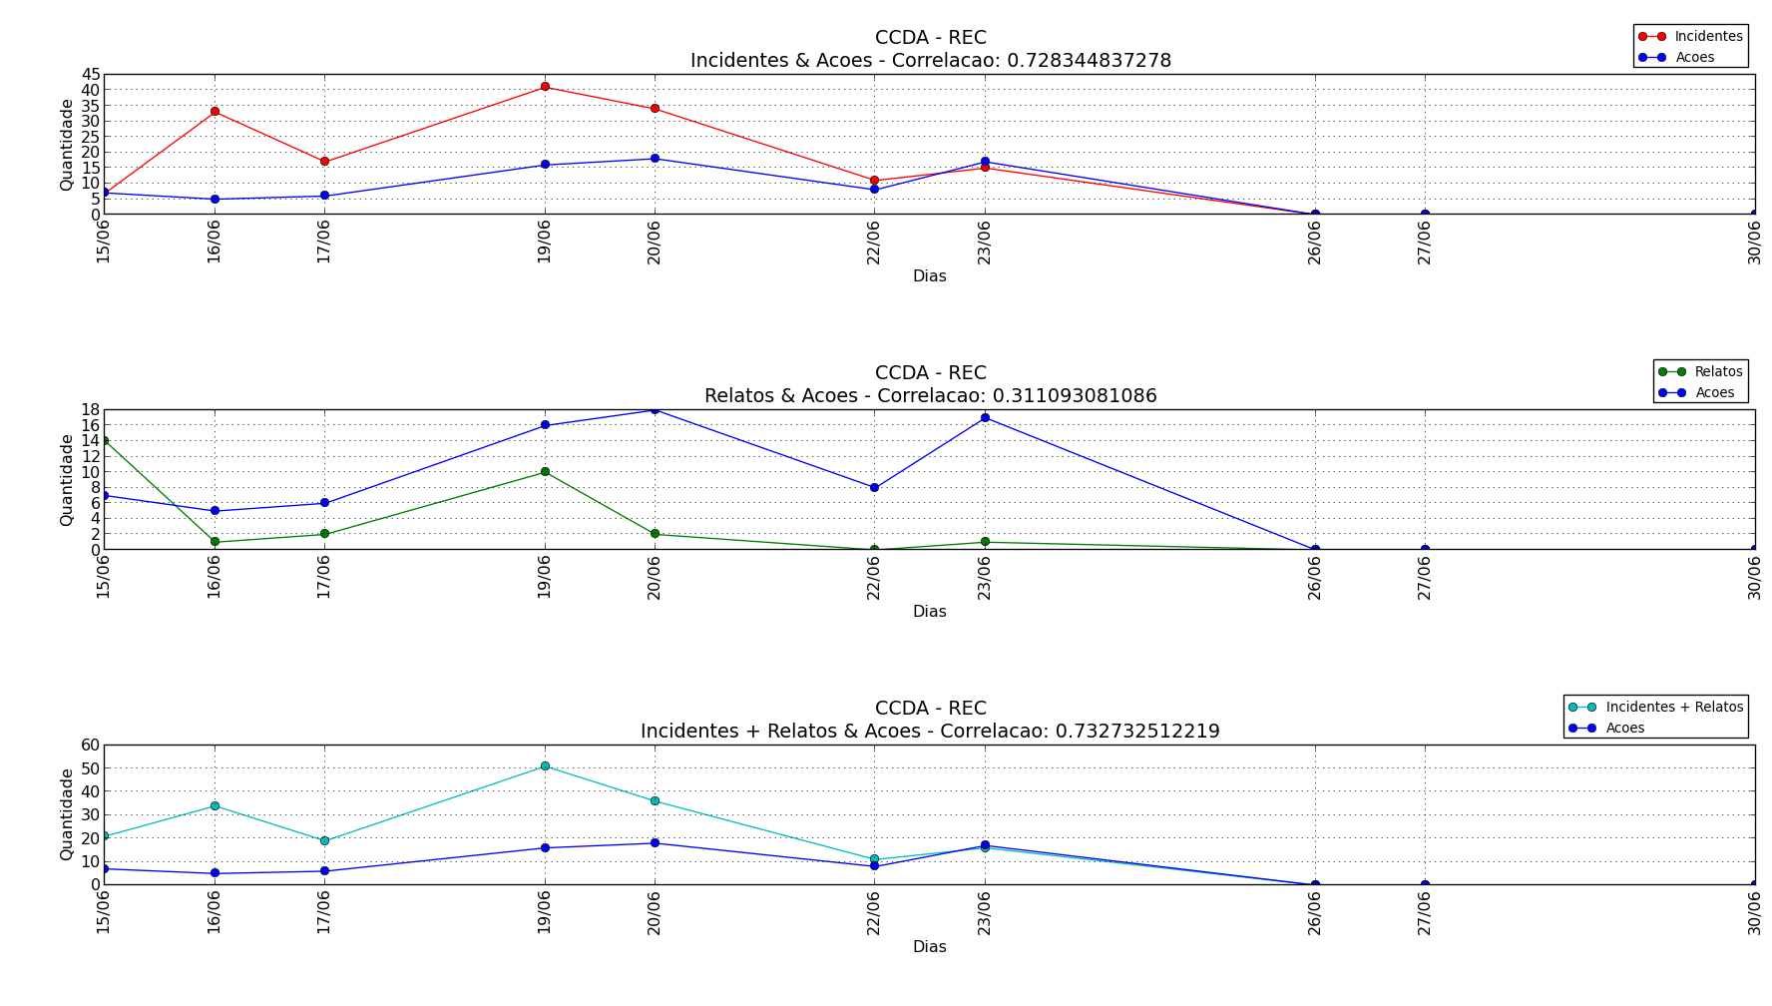

Slide 10
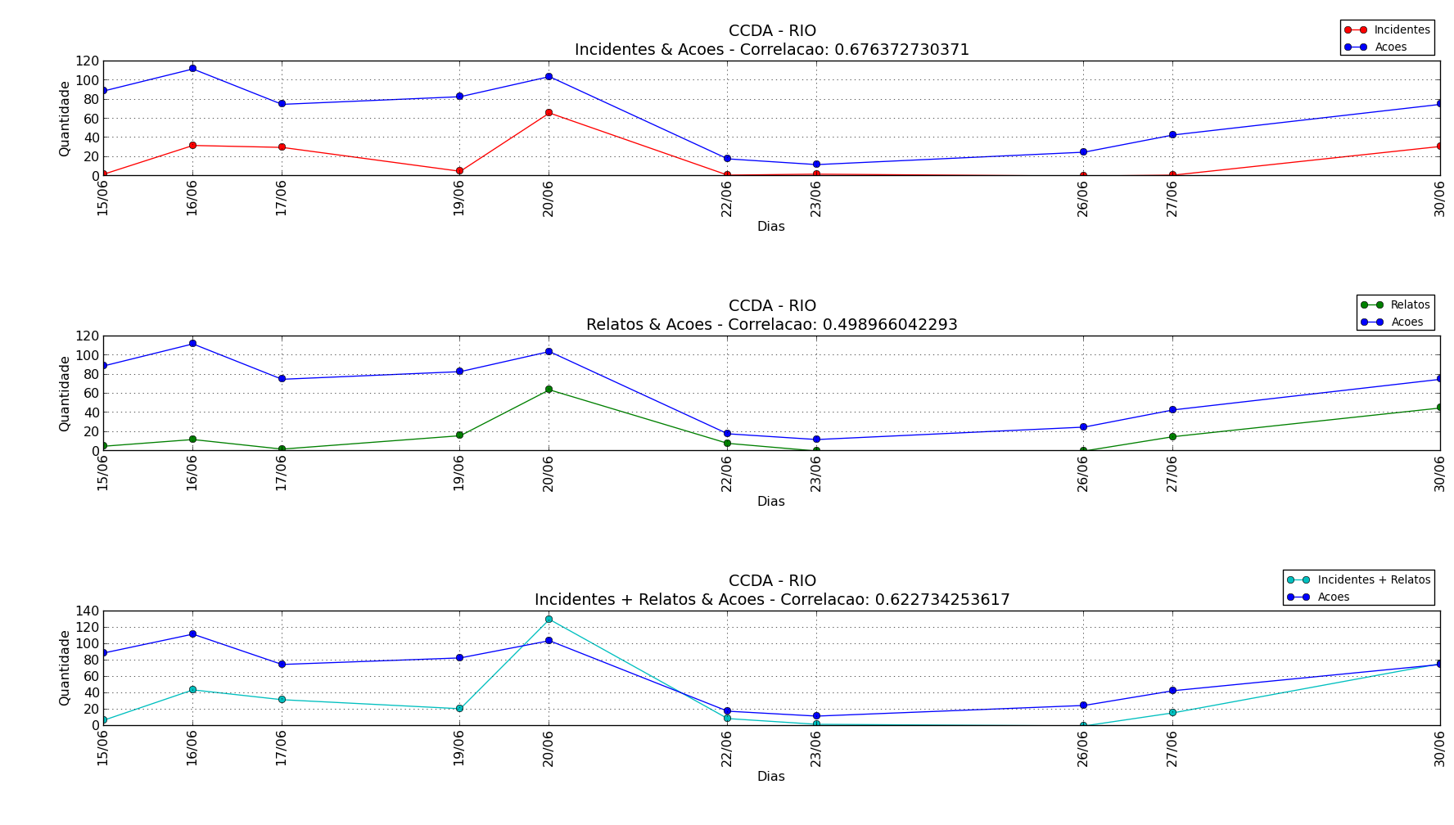

Slide 11
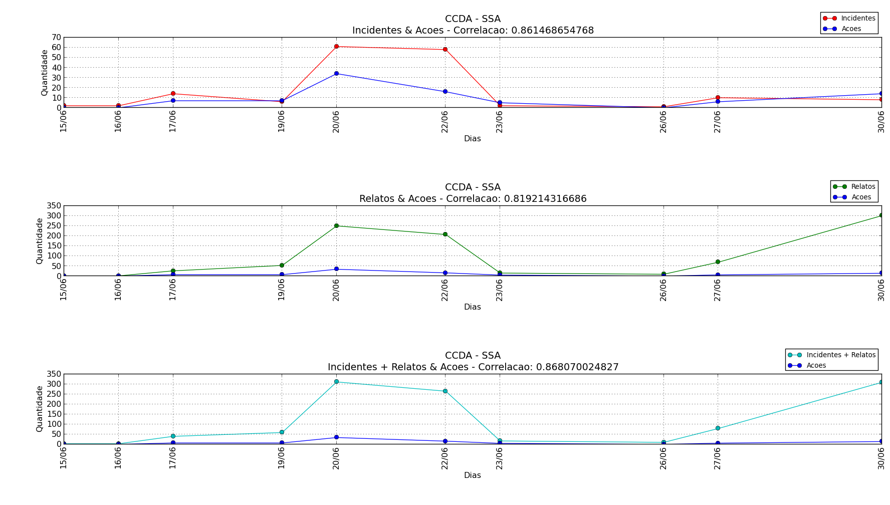

Slide 12
Percepções dos resultados
Os COPs que, durante a Copa das Confederações, apresentaram melhor desempenho (impressão da equipe - subjetiva) foram os que apresentaram maior nível de correlação.
SEDE
CCDA - BHZ | 0.315
CCDA – BSB | 0.700
CCDA – FOR | 0.356
CCDA – REC | 0.733
CCDA – RIO | 0.623
CCDA – SSA | 0.868
TODOS | 0.032

Slide 13
Atividades Realizadas
Modelagem do processo de chegada de informação

Slide 14
Modelagem do processo de ocorrência de incidentes
Inspiração: processos de Bernoulli e Poisson
  Intervalo entre chegadas (ocorrências)

Slide 15
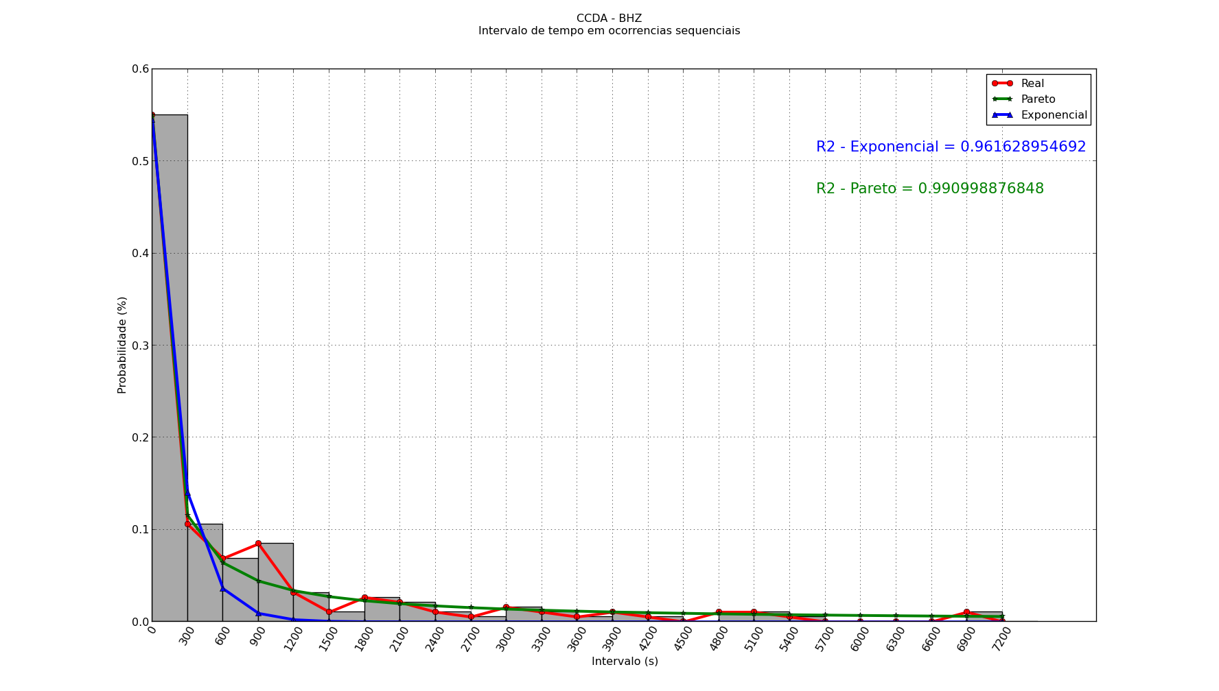

Slide 16
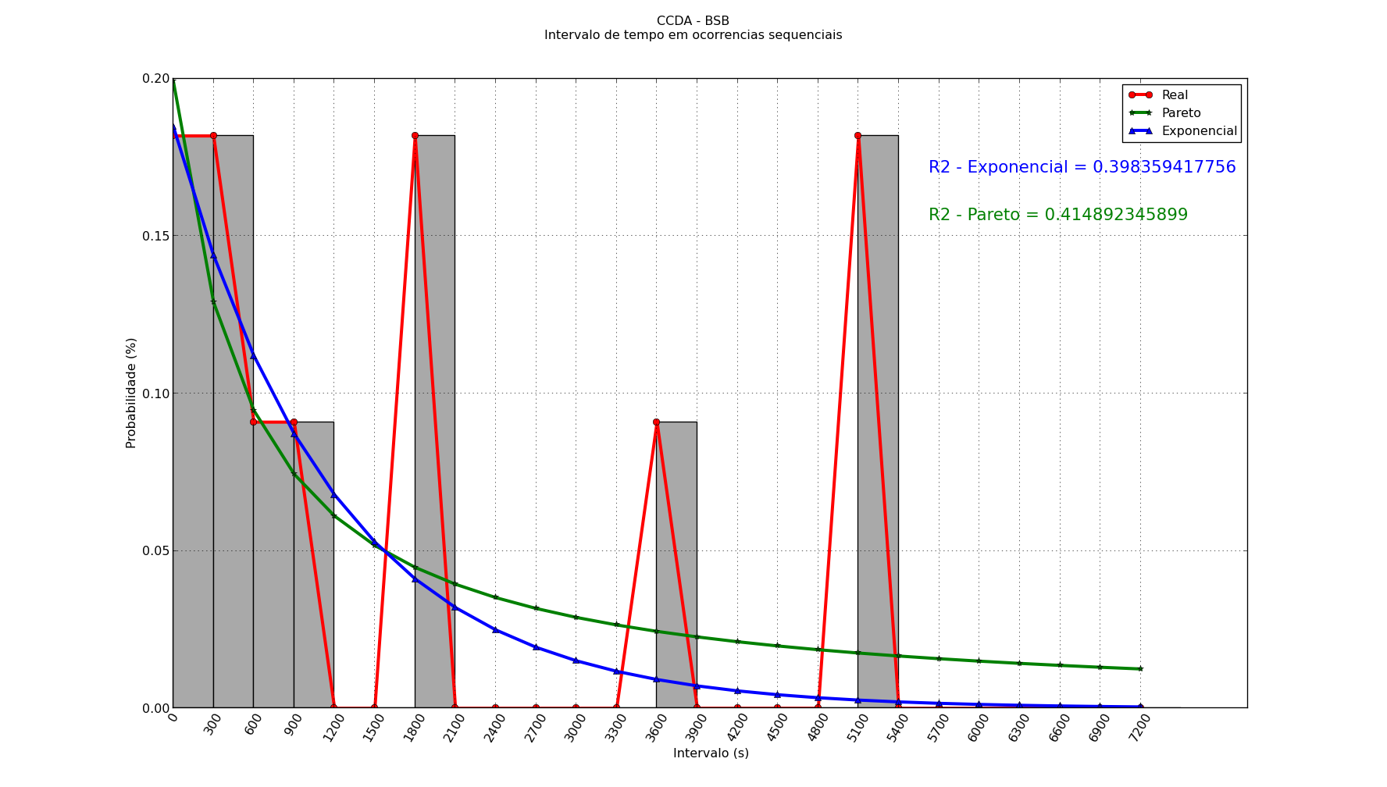

Slide 17
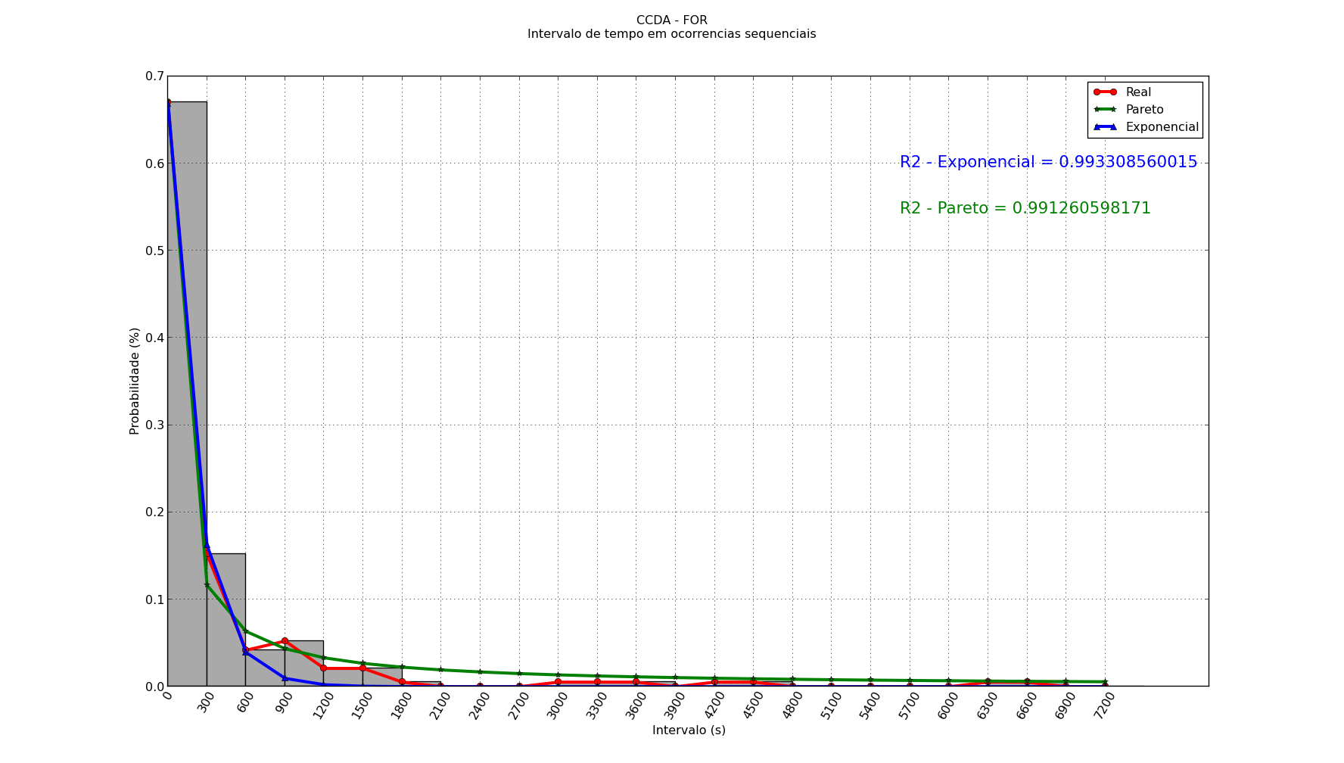

Slide 18
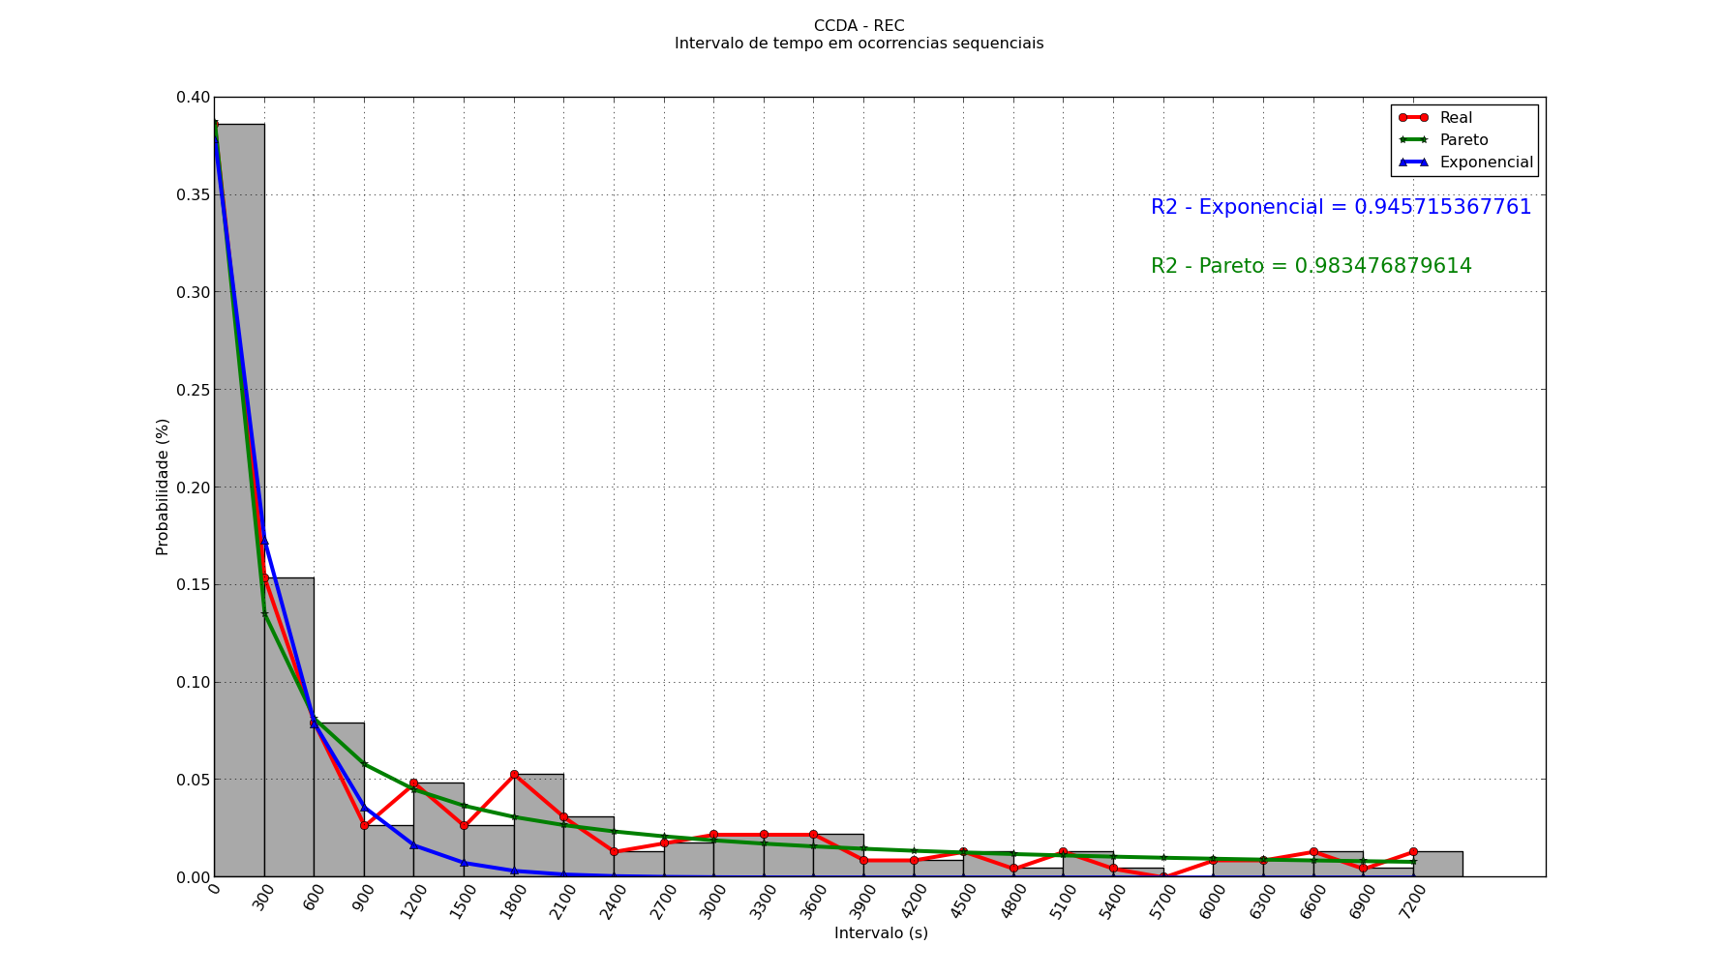

Slide 19
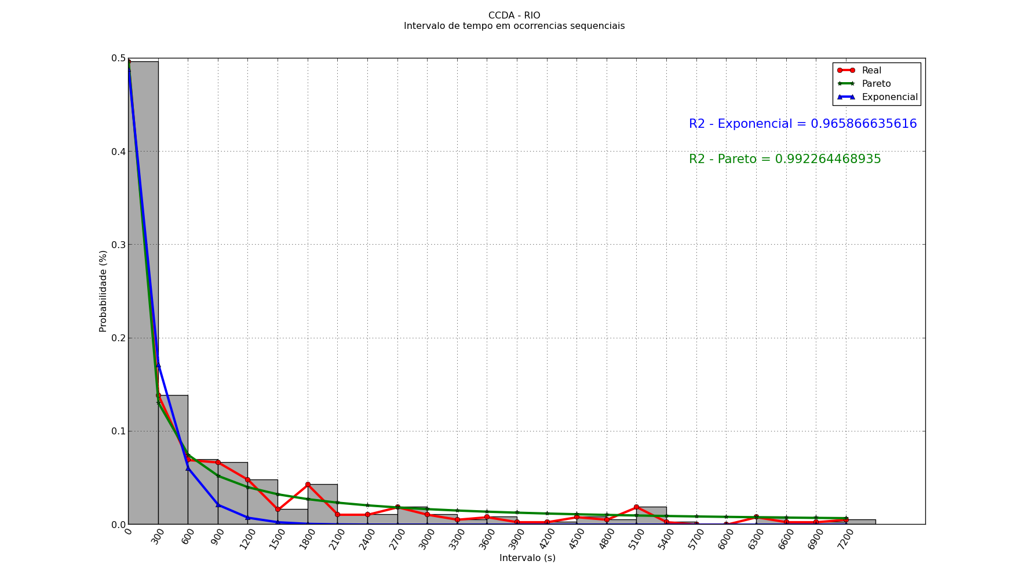

Slide 20
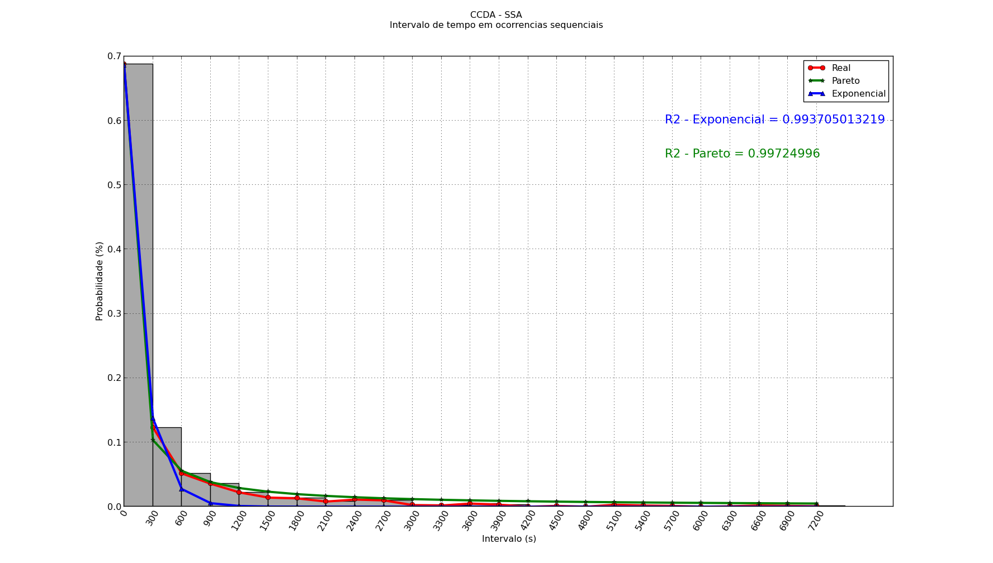

Slide 21
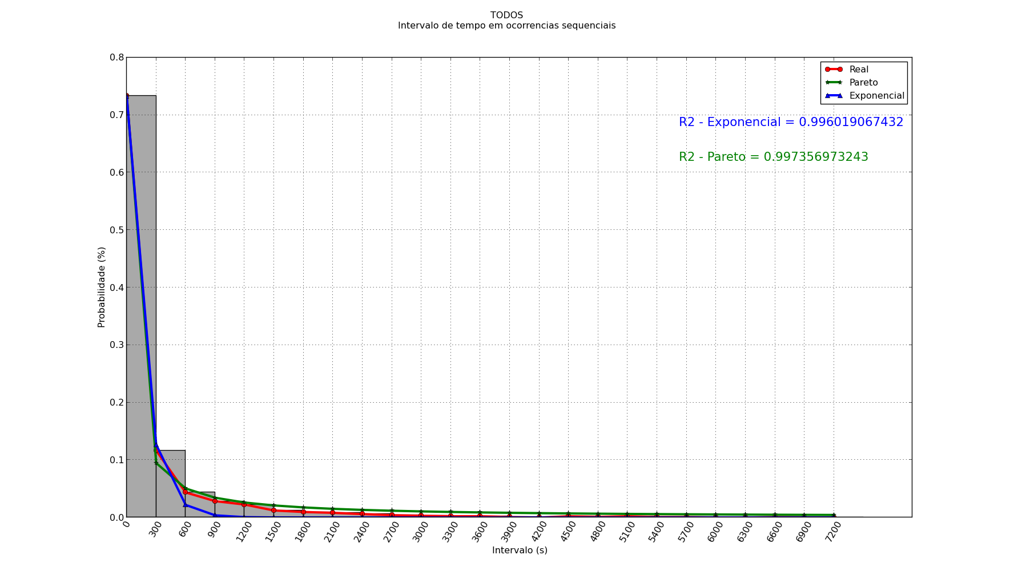

Slide 22
Percepção dos resultados
A contagem dos intervalos entre chegadas segue uma distribuição exponencial, especialmente uma distribuição de Paretto
Necessidade de normalizar o intervalo de tempo

Slide 23
Percepção dos resultados
Coeficientes de determinação - R2
SEDE | Exponencial | Paretto
CCDA - BHZ | 0.962 | 0.991
CCDA - BSB | 0.398 | 0.415
CCDA - FOR | 0.993 | 0.991
CCDA - REC | 0.946 | 0.983
CCDA - RIO | 0.966 | 0.992
CCDA - SSA | 0.994 | 0.997
TODOS | 0.996 | 0.997

Slide 24
Conclusões e trabalhos futuros
Modelar para simular
Correlação ações x (incidentes + relatos) como medida subjetiva de qualidade de uso do Sistema
Aplicar o modelo na base de dados da Copa do Mundo

